Slide 1
Analyse der Hitzebelastung und Grünflächenerreichbarkeit in Wiesbadener Wohngebieten
Leon Faller
GIS for Sustainable Cities and Climate Action

Slide 2
Gliederung
Motiviation & Ziel
Methodik
Ergebnisse
Fazit & Ausblick
Literatur

Slide 3
Motivation & Ziel
• Zunehmende Hitzebelastung in Städten
• Kombination aus LCZ (Locale Climate Zone), LST (Land Surface Temperature) und Grünflächenerreichbarkeit
• Ziel: Identifikation vulnerabler Wohngebiete

Slide 4
Methodik
• LCZ Generator
• Landsat 9 Sommer 2025 (LST)
• Grünflächen aus LCZ A/B
• Distanzanalyse mit euklidischer Distanz(<500 m)
• Vierstufige Vulnerabilitätsklassifikation

Slide 5
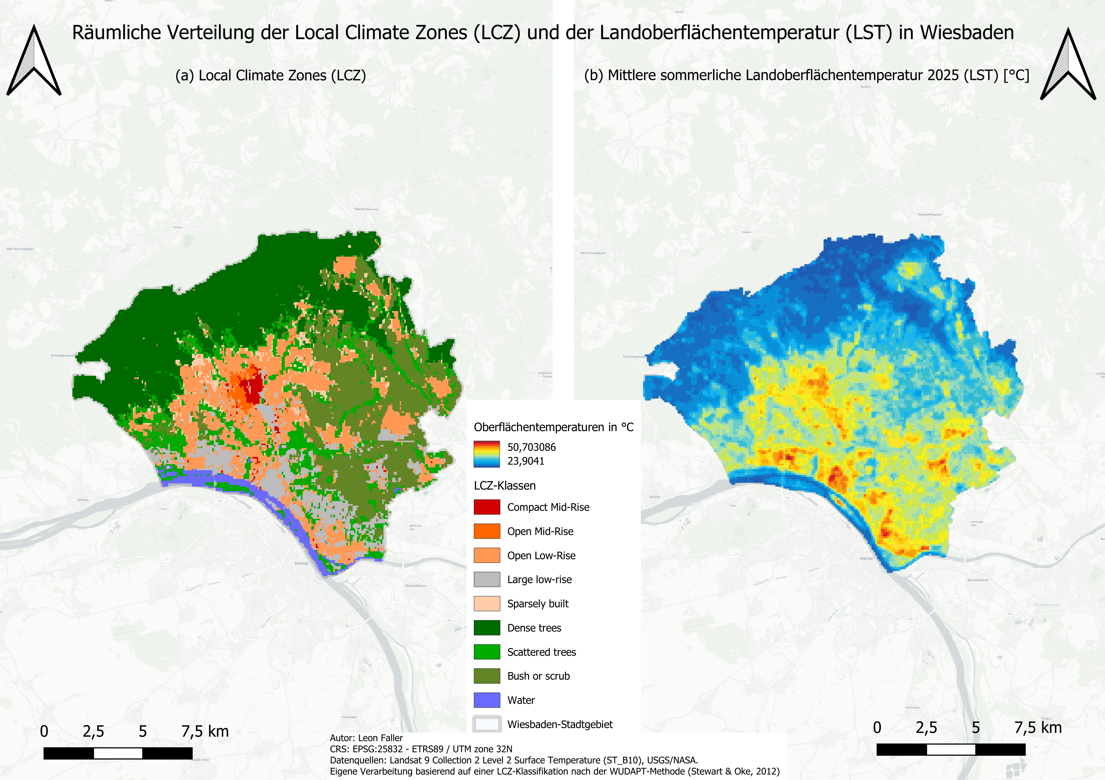
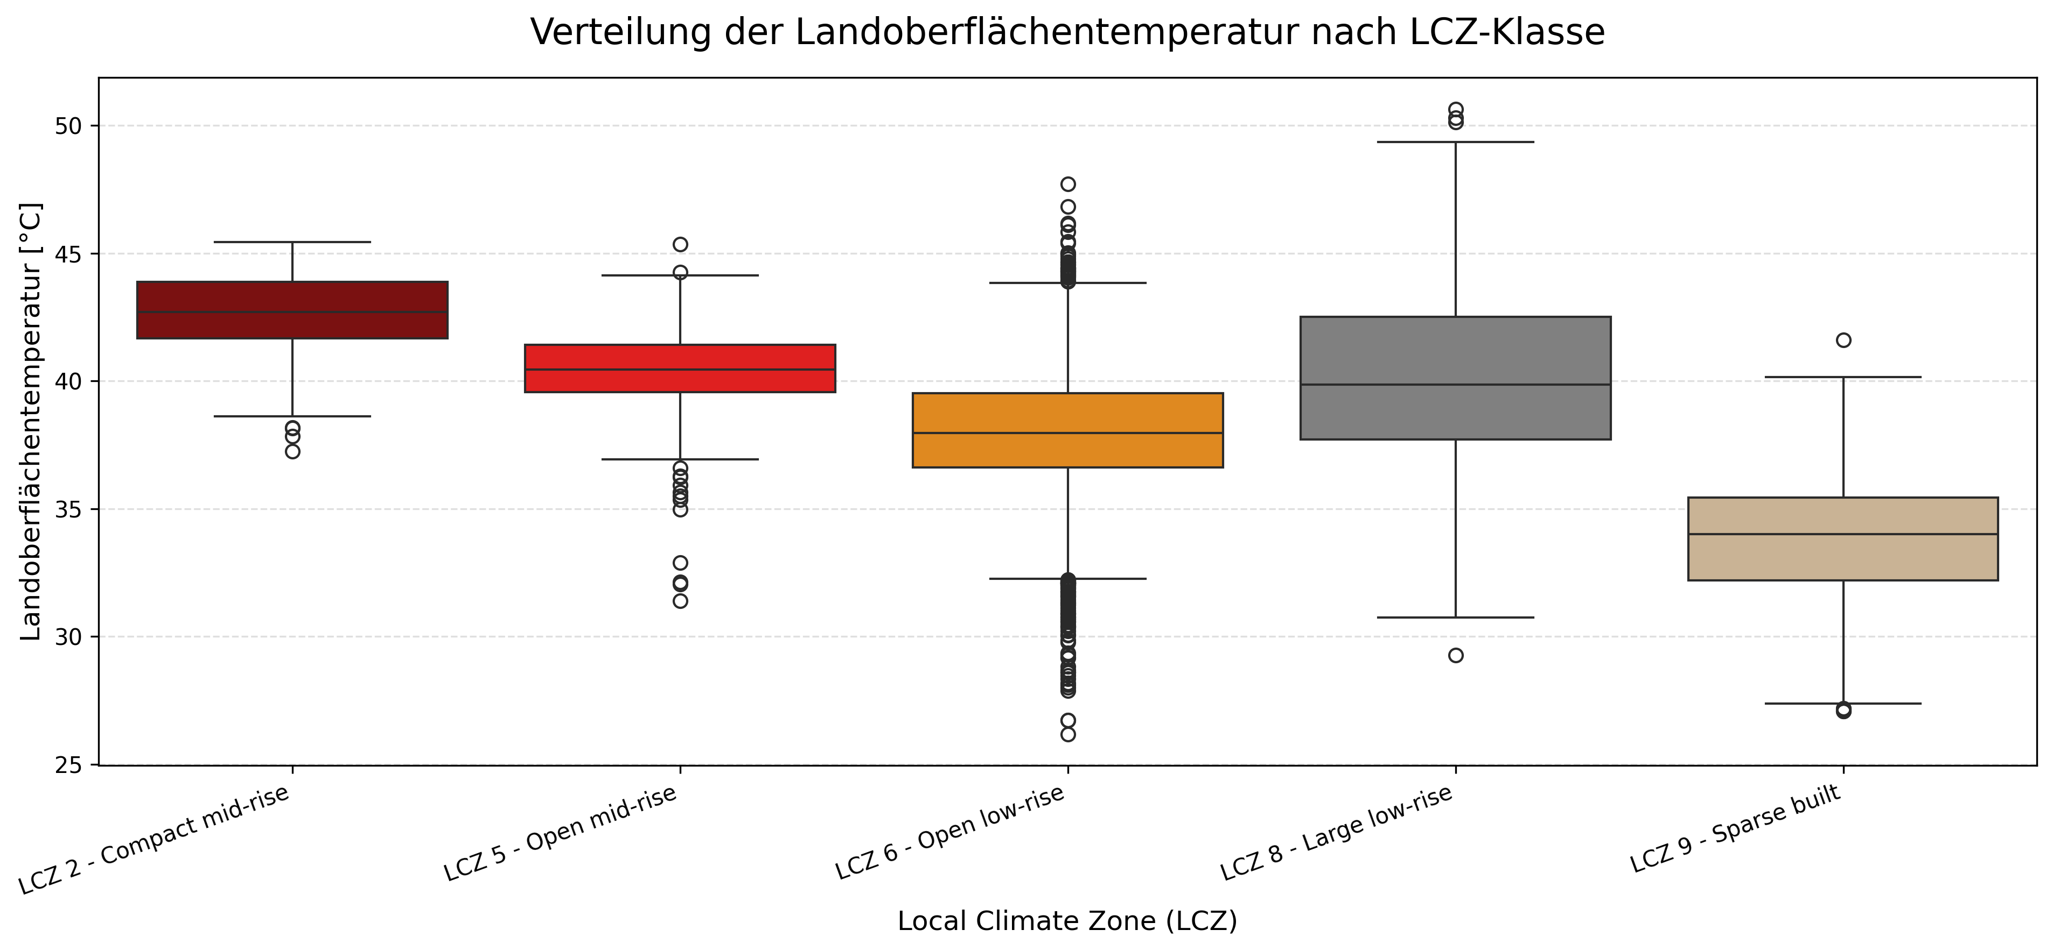
Ergebnisse: LCZ und LST
• Korrelation zwischen Temperatur und LCZ erkennbar
• LCZ 6 (open lowrise) dominiert den Wiesbadener Wohnraum (~58 %)
• Höchste mittlere LST: LCZ 2 (compact midrise) (42.6 °C)
• Niedrigste mittlere LST: LCZ 9 (sparsely built) (33.8 °C)

Slide 6
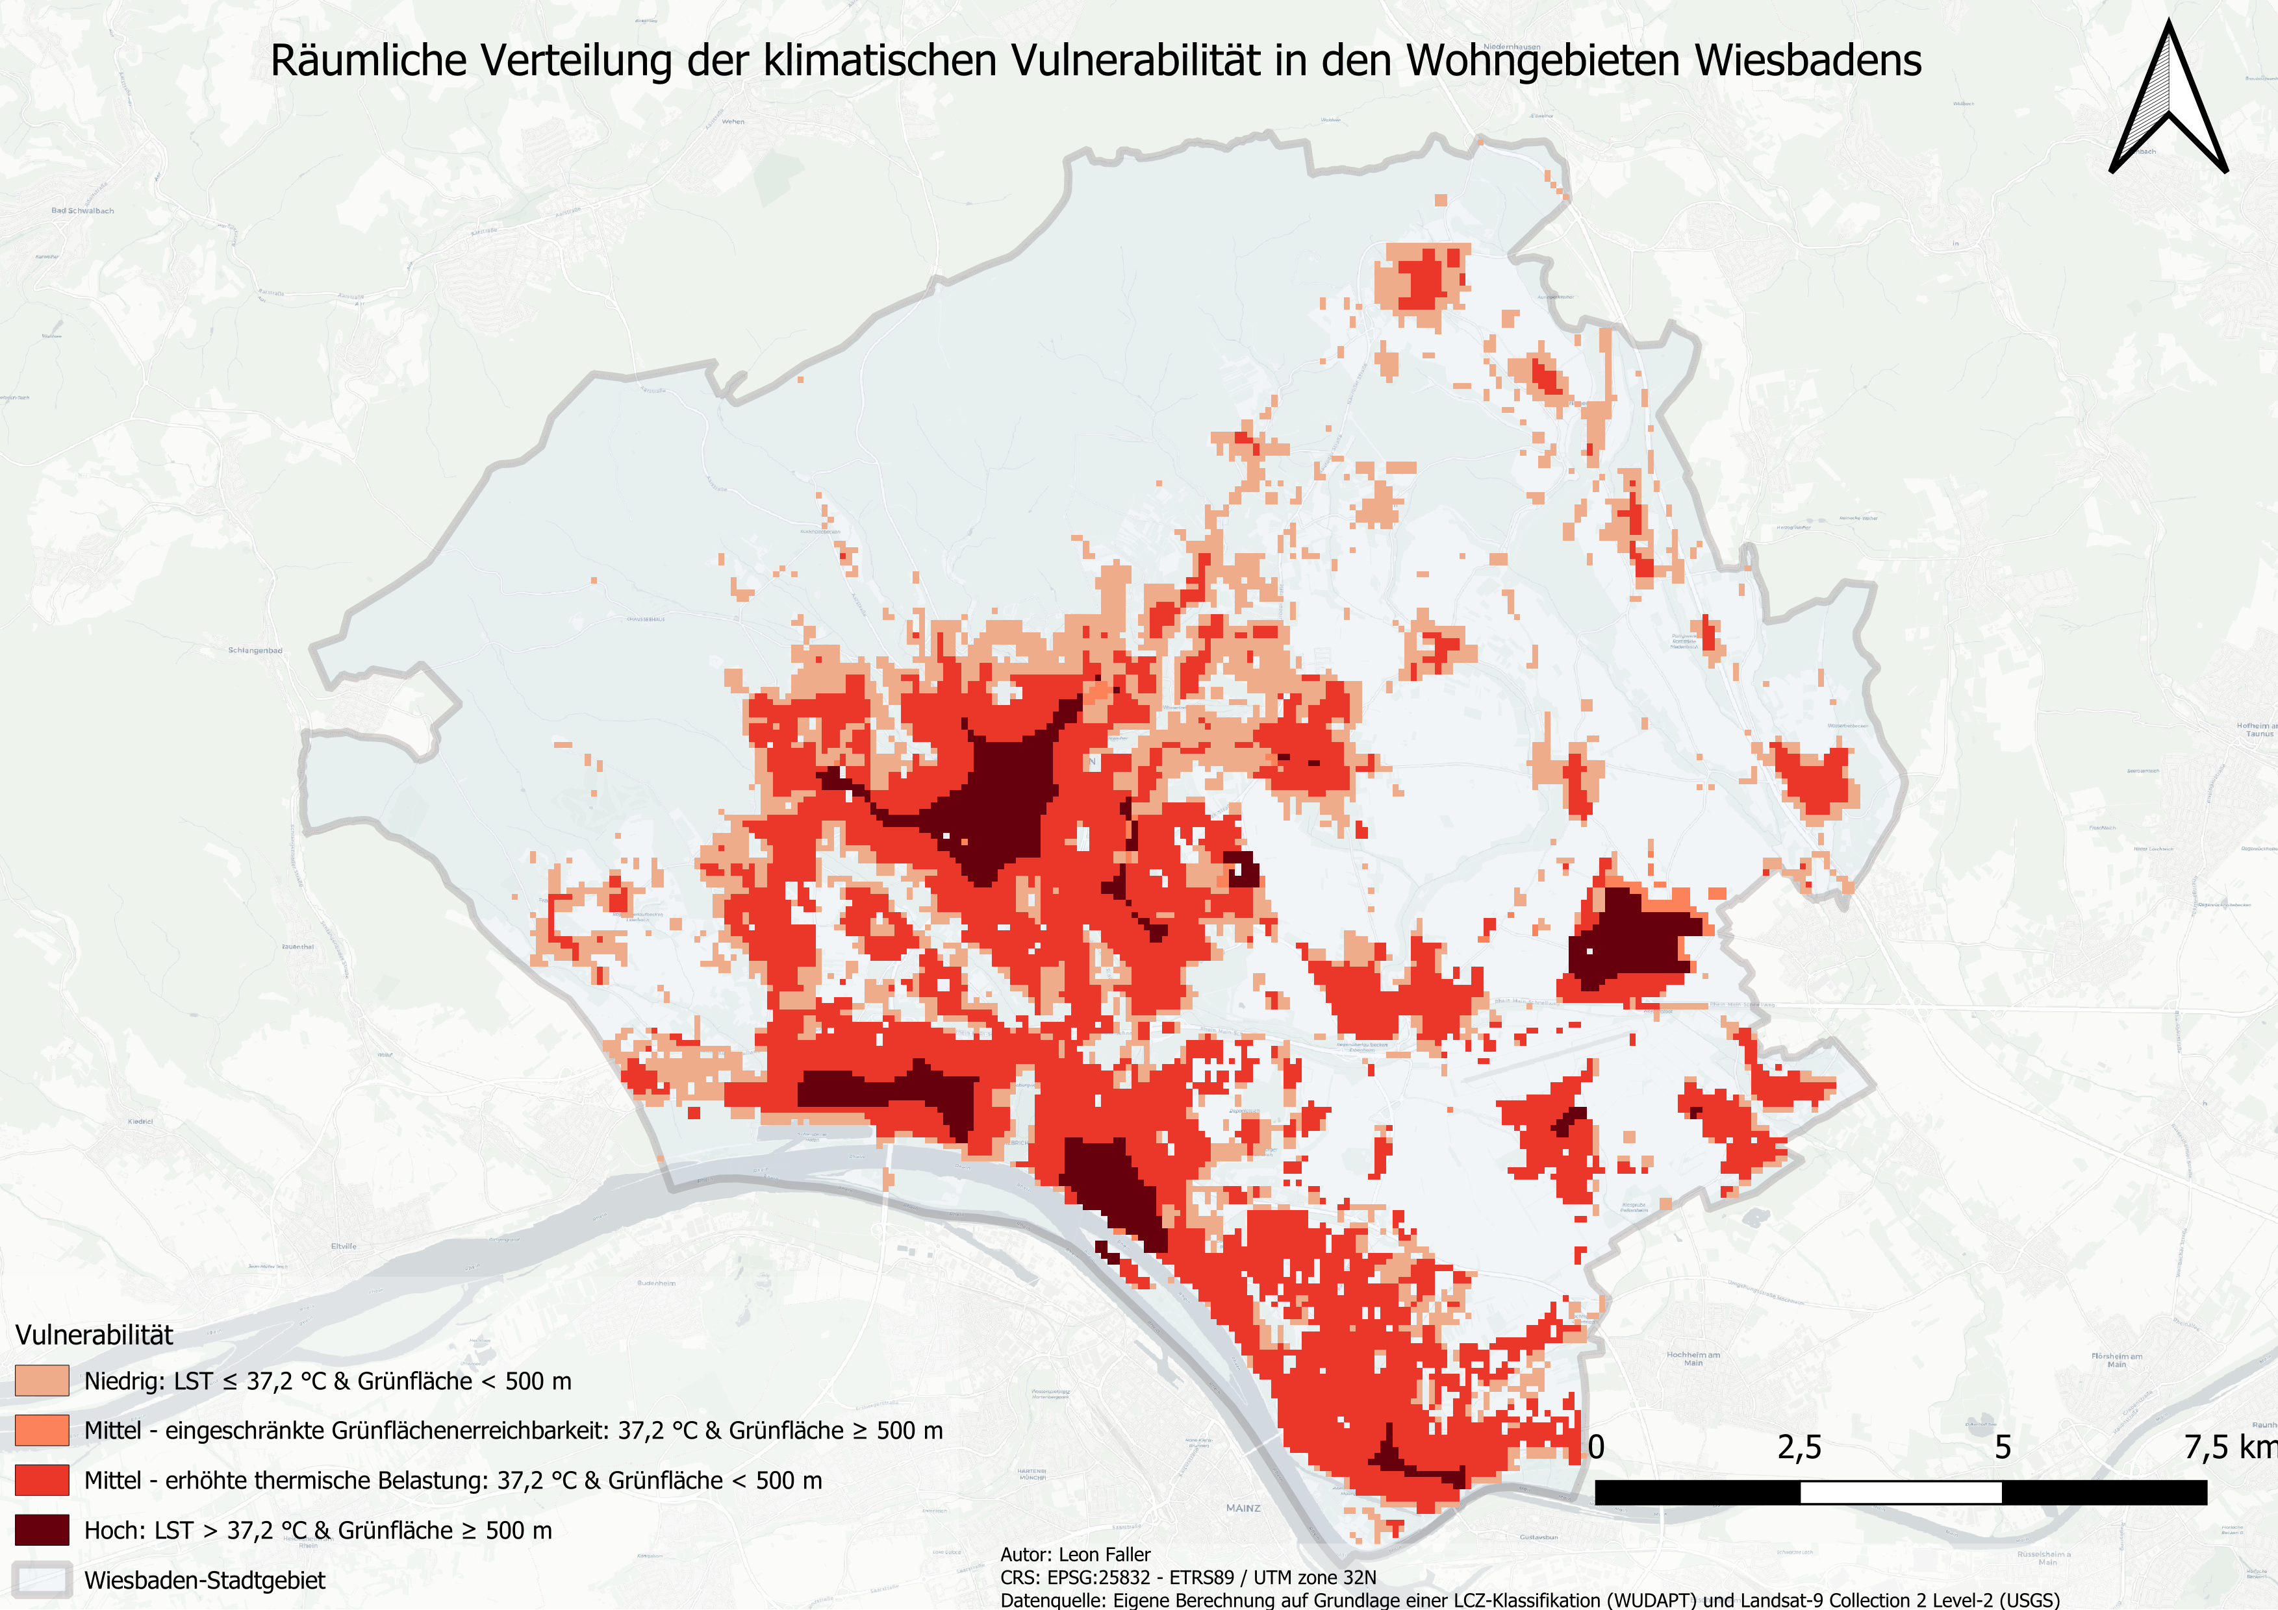
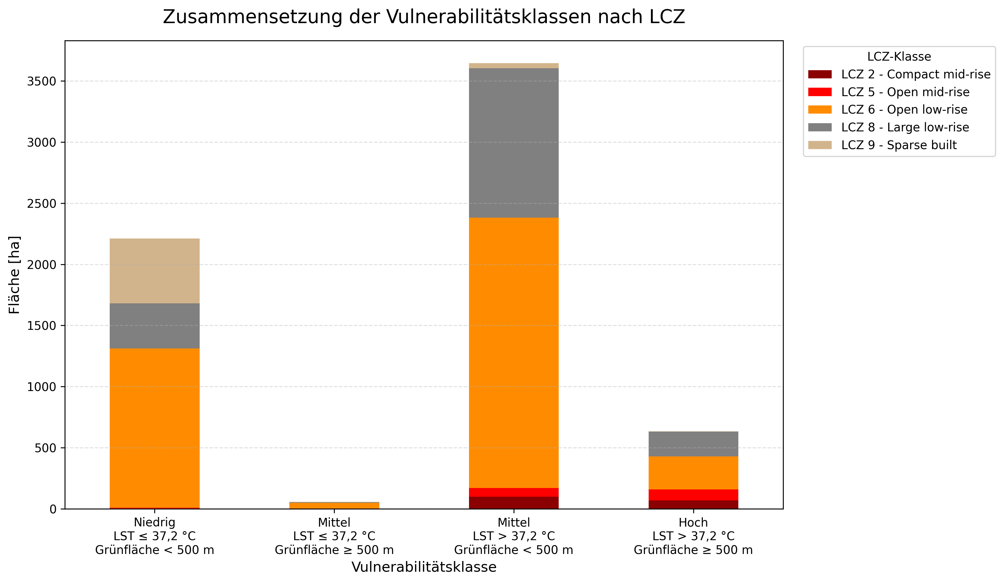
Ergebnisse: Vulnerabilität
• 33.8 % Klasse 1
• 0.9 % Klasse 2
• 55.7 % Klasse 3
• 9.7 % Klasse 4
• Grünfläche < 500 m = 89 %
• LCZ 2 und 5 ausschließlich mittel-hohe Belastung

Slide 7
Fazit & Ausblick
• Dichte Bebauung erhöht Wärmebelastung
• Insgesamt gute Grünflächenerreichbarkeit in Wohngebieten (89 %)
• LCZ 2 und 5 höchste Belastung
• Zukünftig: Netzwerkanalyse, Lufttemperatur, Bevölkerungsdaten

Slide 8
Quellen
Literaturverzeichnis
Demuzere, Matthias; Kittner, Jonas; Bechtel, Benjamin (2021): LCZ Generator: A Web Application to Create Local Climate Zone Maps. In: Front. Environ. Sci. 9, Artikel 637455. DOI: 10.3389/fenvs.2021.637455.
Gunawardena, K. R.; Wells, M. J.; Kershaw, T. (2017): Utilising green and bluespace to mitigate urban heat island intensity. In: The Science of the total environment 584-585, S. 1040–1055. DOI: 10.1016/j.scitotenv.2017.01.158.
Pritipadmaja; Garg, Rahul Dev; Sharma, Ashok K. (2023): Assessing the Cooling Effect of Blue-Green Spaces: Implications for Urban Heat Island Mitigation. In: Water 15 (16), S. 2983. DOI: 10.3390/w15162983.
Purohit, Sanju (2024): The Role of Urban Green Spaces in Mitigating Urban Heat Island Effect Amidst Climate Change. In: Res. J. Chem. Environ. 29 (1), S. 75. DOI: 10.25303/291rjce075084.
Santoso, Erik Setyo; Bisri, Mohammad; Khusaini, Moh.; Ari, Ismu Rini Dwi (2026): SPATIAL MODELING OF URBAN GREEN SPACE IMPACTS ON HEAT ISLAND MITIGATION: INSIGHTS FROM TROPICAL HIGHLAND CITIES. In: Ver. Dir. 23 (8), e236279. DOI: 10.18623/rvd.v23.6279.
U.S Geological Survey (USGS) (2024): Landsat 8–9 Collection 2 Level-2 Science Product Guide.
Wiesbaden (2024a): Bevölkerung. Online verfügbar unter https://www.wiesbaden.de/leben-in-wiesbaden/stadtportraet/daten-fakten/jb-bevoelkerung, zuletzt geprüft am 20.07.2026.
Wiesbaden (2024b): Kommunale SDG-Bestandsaufnahme. Landeshauptstadt Wiesbaden.
Wiesbaden (2024c): Stadtgebiet und Fläche. Online verfügbar unter https://www.wiesbaden.de/leben-in-wiesbaden/stadtportraet/daten-fakten/jb_stadtgebiet, zuletzt geprüft am 20.07.2026.
Zeynali, Reyhaneh; Mandanici, Emanuele; Sohrabi, Amir Hossein; Trevisiol, Francesca; Bitelli, Gabriele: GIS-Based Urban Heat Island Mapping and Analysis: Experiences in the City of Bologna, S. 230–234. DOI: 10.1109/MetroLivEnv60384.2024.10615416.

